Slide 1
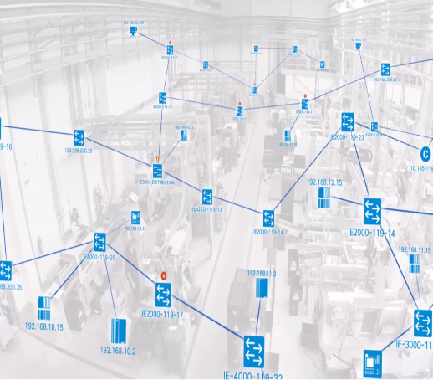
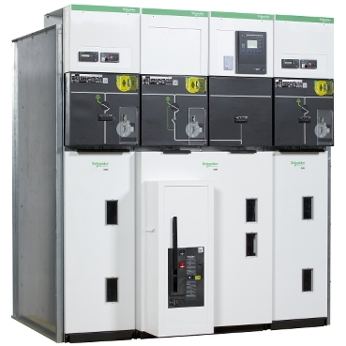
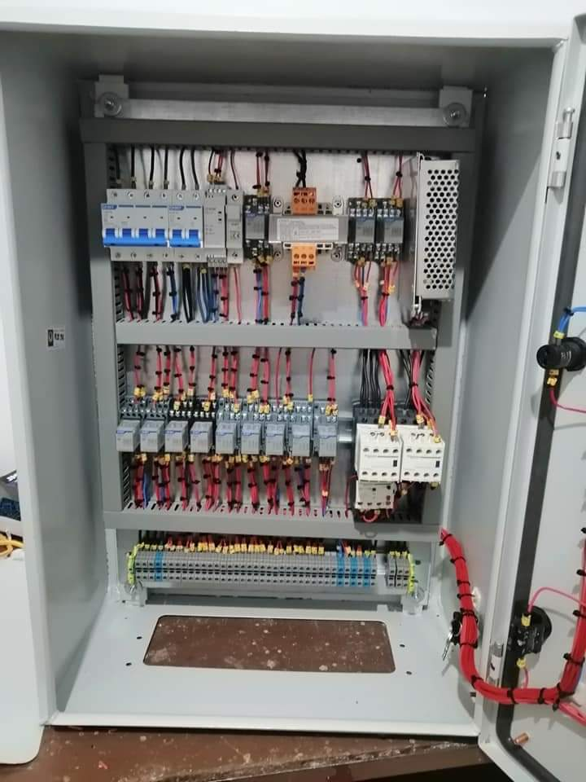
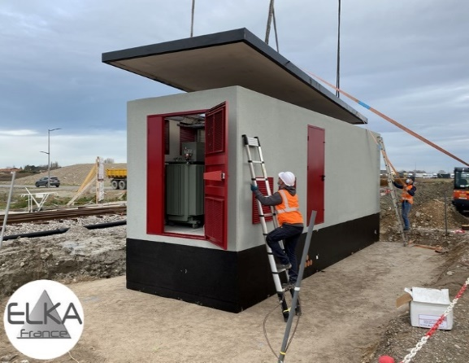
Centre Universitaire Abdelhafidh Boussouf-MILA Département de GM-ELM 1re Année Master ELM
Réseaux électriques Industriels
Année Universitaire: 2024-2025 Dr. HIMOUR Kamal

Slide 2
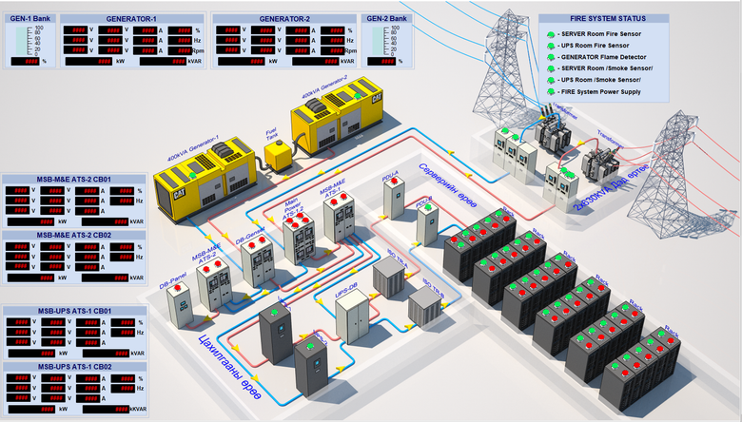
Chapitre II: Réseaux électriques industriels 1. Introduction
Les réseaux électriques industriels sont une extension naturelle du réseau de distribution électrique auquel ils sont connectés et peuvent répondre aux besoins de l'industrie en énergie électrique.
Ces réseaux sont de nature complexe et constamment modifiés, ils sont optimisés et améliorés pour répondre aux besoins d'adaptation et de modernisation

Slide 3
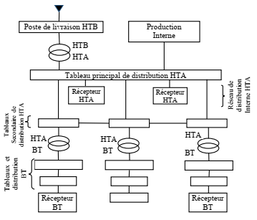
Chapitre II: Réseaux électriques industriels 2. Structure générale d’un réseau électrique industriel
L'architecture d'un réseau de distribution électrique industriel dépend plus ou moins du niveau de tension, de la puissance demandée et de la sécurité électrique requise
Avec une alimentation en HTB, un réseau de distribution électrique industriel comprend :
Un poste de livraison HTB (60kV ou 220kV) alimenté par une ou plusieurs sources, composé d'un ou plusieurs jeux de barres et de disjoncteurs de protection ;
Une source de production interne (par exemple un groupe électrogène, ou une source solaire photovoltaïque)
Un ou plusieurs transformateurs HTB / HTA (60kv/30kv)
Un tableau de distribution principal HTA (30kV) composé d'un ou plusieurs jeux de barres
Un réseau de distribution électrique interne en HTA (30kV) alimentant des tableaux de distribution électriques secondaires ou des postes transformateurs HTA/ BT
Des récepteurs HTA (des charges HTA)
Des postes transformateurs HTA/BT (30kV/380V)
Des tableaux de distribution et des réseaux BT
Des récepteurs basses tensions.

Slide 4
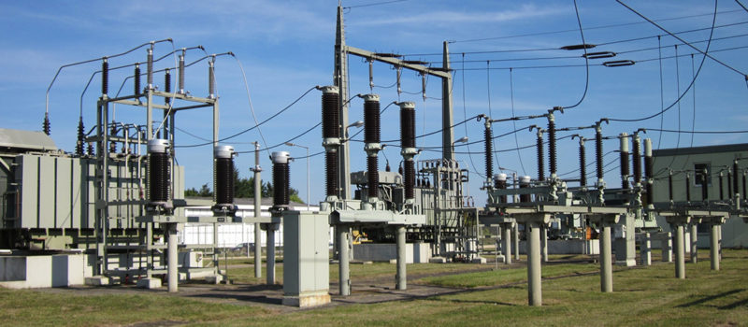
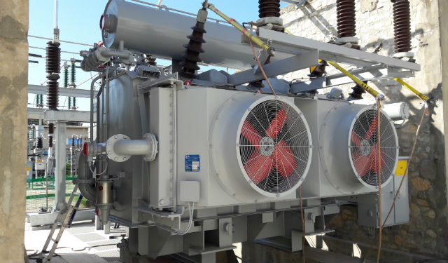
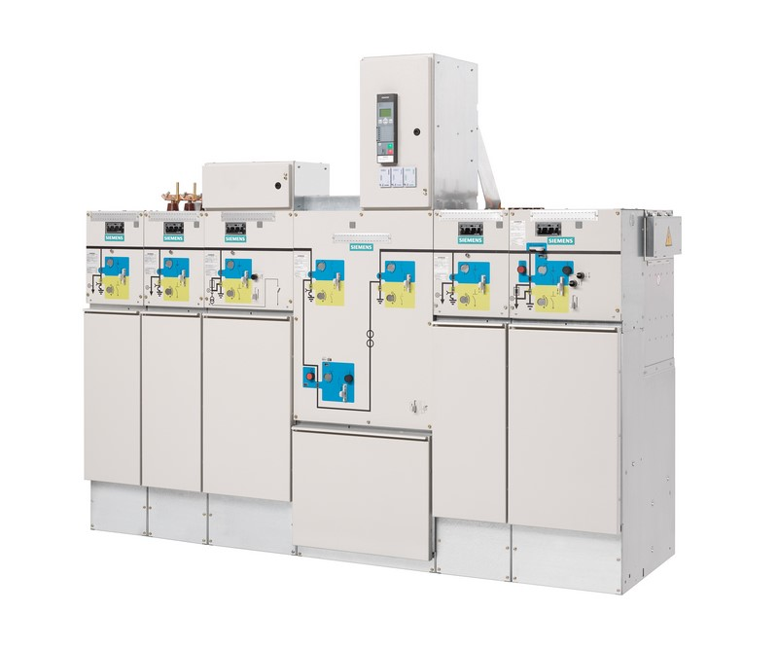
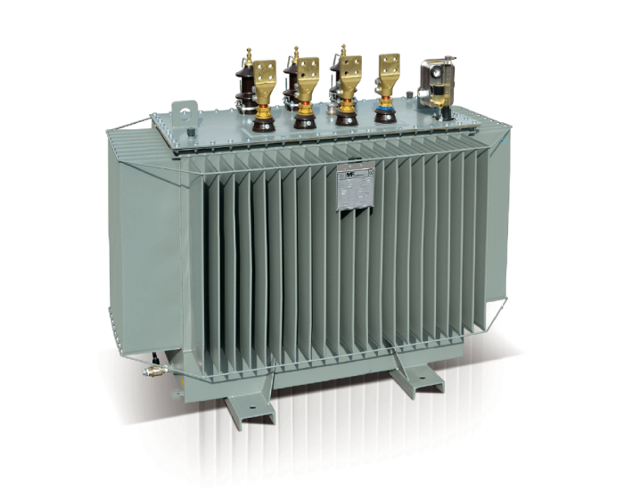
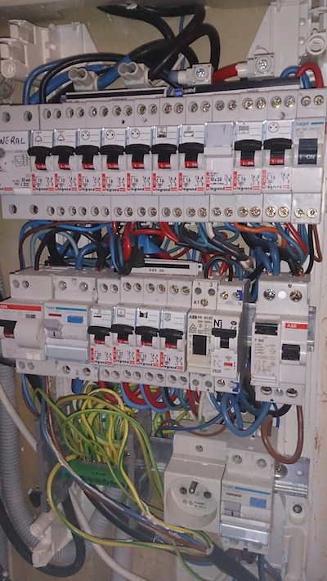
Chapitre II: Réseaux électriques industriels 1. Introduction
Poste HTB
Transformateur HTB/HTA
Tableau de distribution HTA
Transformateur HTA/BT
Tableau de distribution BT

Slide 5
Chapitre II: Réseaux électriques industriels 3. La source d’alimentation
En Algérie, l'alimentation des réseaux électriques industriels peut être réalisée, soit :
En HTB, cela signifie que la tension dépasse 50kV, généralement 60kV, 90kV, 150kV ou 220kV.
En HTA, la tension est de 1 kV à 50 kV, généralement en Algérie 30 kV.
En BT, la tension est inférieure à 1 kV, généralement en Algérie 380V.

Slide 6
Chapitre II: Réseaux électriques industriels 3. La source d’alimentation
La tension de l'alimentation est liée à la puissance demandée par le consommateur. Plus la puissance requise est élevée, plus la tension doit être élevée.

Slide 7
Chapitre II: Réseaux électriques industriels 4. Les postes de livraison HTA
Ils sont généralement liés à une puissance comprise entre 250 kVA et 10 MVA. En Algérie, il existe deux types de poste de livraison moyenne tension HTA selon que le comptage est effectué au niveau de la BT ou bien au niveau de la HTA.
Poste de livraison HTA
Comptage BT
À comptage HTA
Les postes de livraison HTA à comptage BT
Ils n'ont qu'un seul poste transformateur avec un courant secondaire inférieur ou égal à 2000 A, pour une tension BT de 380 V, la puissance généralement est inférieure ou égale à 1250 kVA.

Slide 8
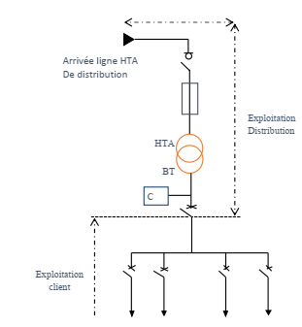
Chapitre II: Réseaux électriques industriels 4. Les postes de livraison HTA 4.1. Les postes de livraison HTA à comptage BT
1. Les postes de livraison HTA à comptage BT en simple dérivation
Si le courant nominal est supérieur ou égal à 45 A, la cellule de protection universelle P doit être un disjoncteur (voir NF C 13-100 § 433.1).
Ce type de poste de livraison est généralement utilisé pour la distribution public HTA, et le distributeur fournit qu'une seule source d'alimentation

Slide 9
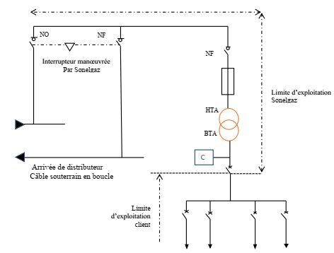
Chapitre II: Réseaux électriques industriels 4. Les postes de livraison HTA 4.1. Les postes de livraison HTA à comptage BT
2. Les postes de livraison HTA à comptage BT en double dérivation
Dans ce cas, le réseau de distribution public HTA dispose de deux câbles souterrains indépendants parallèles, le poste de livraison peut être alimenté par l'un de ces deux câbles comme indiqué dans la figure.
Considéré comme solution alternative, en cas de coupure de l’électricité au niveau de poste de livraison, généralement réalisée automatiquement, ou manuellement, suivant le besoin, Le recours à cette opération est très coûteuse pour les distributeurs,
Ce type de tableau est notamment utilisé dans les réseaux à forte densité de charge et dans les zones urbaines en expansion rapide alimentées par des systèmes de câbles souterrains HTA

Slide 10
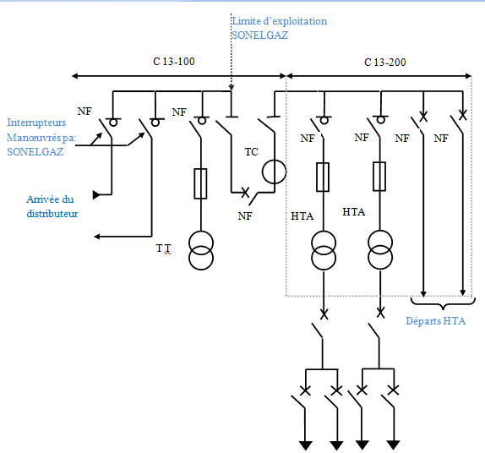
Chapitre II: Réseaux électriques industriels 4. Les postes de livraison HTA 4.2. Les postes de livraison HTA à comptage HT
Les postes de livraison HTA à comptage HT
Le poste de livraison HTA peut comprendre plusieurs transformateurs HTA/BT et départs sortants, Identique aux postes de livraison à comptage BT,
l'alimentation par le distributeur peut être en simple dérivation, ou double dérivation,
Le comptage HT est réalisé grâce au TT (transformateur de tension) et au TC (transformateur du courant).

Slide 11
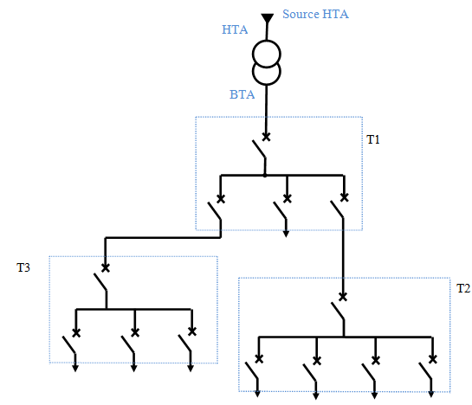
Chapitre II: Réseaux électriques industriels 5. 1. Alimentation des tableaux BT avec une seule source d'alimentation
Les tableaux T1, T2 et T3 n’ont qu’une seule source d’alimentation.
Le réseau est dit de type radial arborescent.
Si cette alimentation est coupée (hors service), les tableaux cesseront de fonctionner jusqu'au rétablissement de l’alimentation

Slide 12
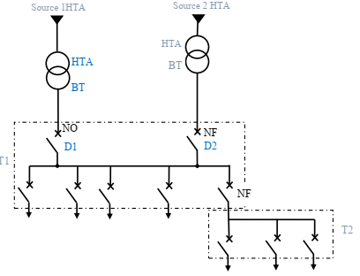
Chapitre II: Réseaux électriques industriels 5.2. Alimentation des tableaux BT par une double alimentation sans couplage
Le tableau T1 dispose d’une double alimentation sans couplage via deux transformateurs HTA/BT.
Une source alimente le tableau T1 et la seconde fournit une alimentation de secours, en fonctionnement normal, un seul disjoncteur est fermé (D1 ou D2).
Le tableau secondaire T2 bénéficie d'une seule alimentation BT issue du tableau principal T1

Slide 13
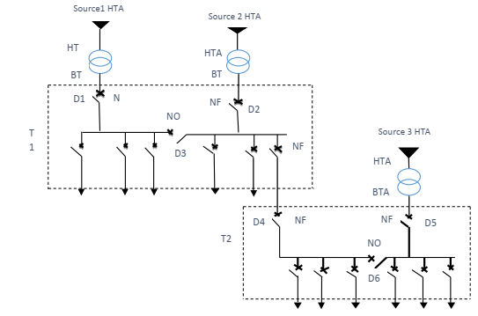
Chapitre II: Réseaux électriques industriels 5.3. Alimentation des tableaux BT par une double alimentation avec couplage
Le tableau T1 dispose d'une double alimentation avec couplage via deux transformateurs HTA / BT. En fonctionnement normal, le disjoncteur de découplage D3 est ouvert. Chaque source alimente une partie de T1, En cas de perte d’une source ’alimentation, le disjoncteur de couplage D3 est fermé et une seule source alimente la totalité de T1.
Le tableau secondaire T2 est alimenté par double source d’alimentation avec couplage, la première alimentation via la source 3 HTA, tandis que la deuxième alimentation est un départ BT issu du tableau principal. En fonctionnement normal, le disjoncteur découplage D6 est ouvert. Chaque source alimente une partie de T2. En cas de perte d'une source, le disjoncteur de couplage D6 est fermé et l'autre source alimente la totalité de T2

Slide 14
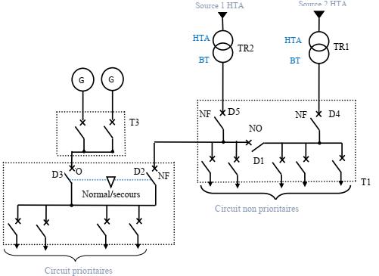
Chapitre II: Réseaux électriques industriels 5.4. Les tableaux BT secourus par des alternateurs
Le tableau de distribution T1 est alimenté par les deux sources HTA 1 et 2. En fonctionnement normal, le disjoncteur D1 de couplage entre les deux parties de T1 est ouvert.
Le dispositif normal/secours est sur la position D2 fermé et D3 ouvert. En cas de l’indisponibilité de l’une des deux sources 1 ou 2, le secours d’une des deux parties du tableau T1 est assuré prioritairement par l’autre source, en fermant le disjoncteur découplage D1.
On fait recours aux alternateurs qu'après la perte des deux sources principales d'alimentation.

Slide 15
Chapitre II: Réseaux électriques industriels 5.5. Les tableaux BT secourus par des alternateurs
Le déroulement des étapes de sauvegarde de l'alimentation des circuits prioritaires est :
1. Fonctionnement du dispositif normal/secours, ouverture de D2
2. Délestage éventuel d'une partie des récepteurs des circuits prioritaires, afin de limiter l'impact de charge subi par les alternateurs.
3. Démarrage des alternateurs.
4. Fermeture de D3 lorsque la fréquence et la tension de l'alternateur sont à l'intérieur des plages requises.
5. Relestage des récepteurs éventuellement délestés à l'étape 2.

Slide 16
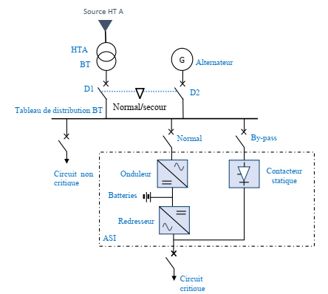
Chapitre II: Réseaux électriques industriels 5.6. Les tableaux BT secourus par une alimentation sans interruption (ASI)
L'utilisation d'une Alimentation Sans Interruption (ASI) assure une alimentation à tous les types d'équipements et permet de résoudre les problèmes dus à certaines perturbations,

Slide 17
Chapitre II: Réseaux électriques industriels 5.6. Les tableaux BT secourus par une alimentation sans interruption (ASI)
L’ASI : est un système qui assure une alimentation continu, il est constitué de :
Redresseur-Chargeur : Transforme la tension alternative du réseau d'alimentation en tension continue destinée à alimenter l'onduleur assurer la charge des batteries d'accumulateurs
Batterie d'accumulateurs : Assure une réserve d'énergie destinée à alimenter l'onduleur en cas de l’indisponibilité de la tension du réseau.
Onduleur : Transforme la tension continue issue du redresseur-chargeur ou de la batterie d'accumulateurs en tension alternative.
Contacteur statique : Réalise le basculement de l'alimentation de l'utilisation, de l'onduleur vers le réseau secours et réciproquement, sans interruption (pas de coupure due à un temps de permutation d'organes mécaniques - le basculement est réalisé à partir de composants électroniques en un temps < 1 ms). Le rôle du filtre est de réduire les courants harmoniques générés par le redresseur remontant dans le réseau d'alimentation

Slide 18
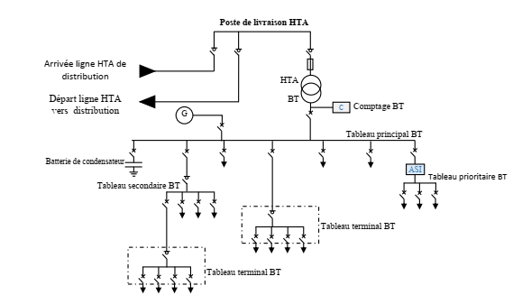
Chapitre II: Réseaux électriques industriels 6. Exemples des réseaux électriques de distribution industriel standard
Exemple 1

Slide 19
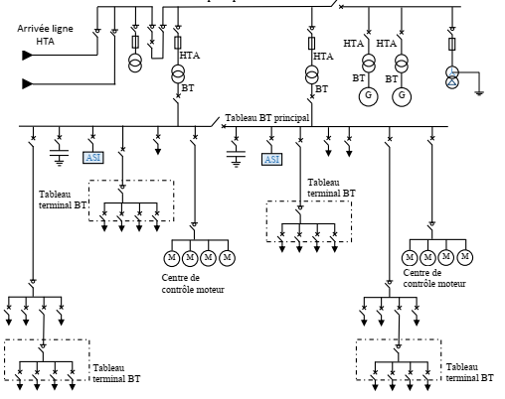
Chapitre II: Réseaux électriques industriels 6. Exemples des réseaux électriques de distribution industriel standard
Exemple 2

Slide 20
Chapitre II: Réseaux électriques industriels
Fin
Merci de votre attention

